Slide 1
Short introduction of the Israeli model of agriculture's applied R&D.
May 17th, Tel Aviv
Collaboration that leads to innovation
Shafrir Godel

Slide 2

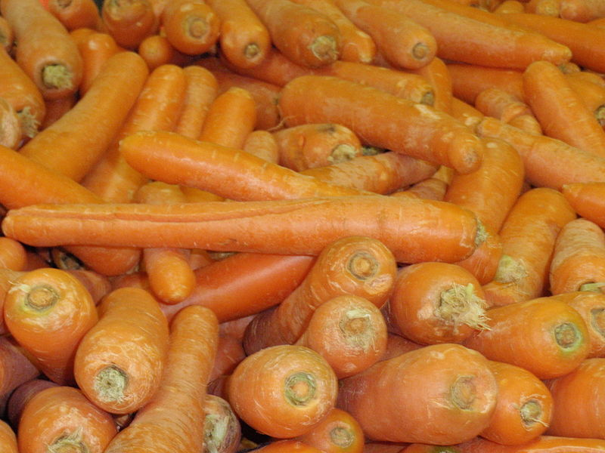
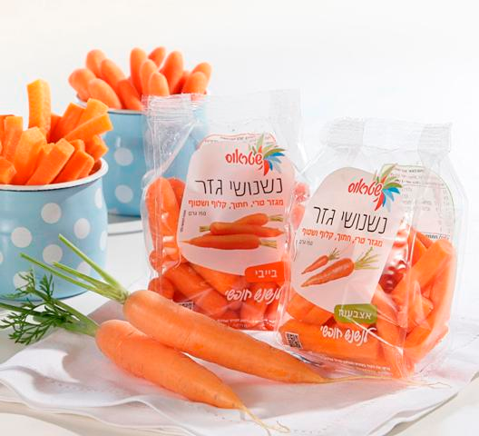
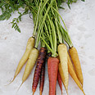
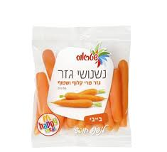
What is carrot?

Slide 3
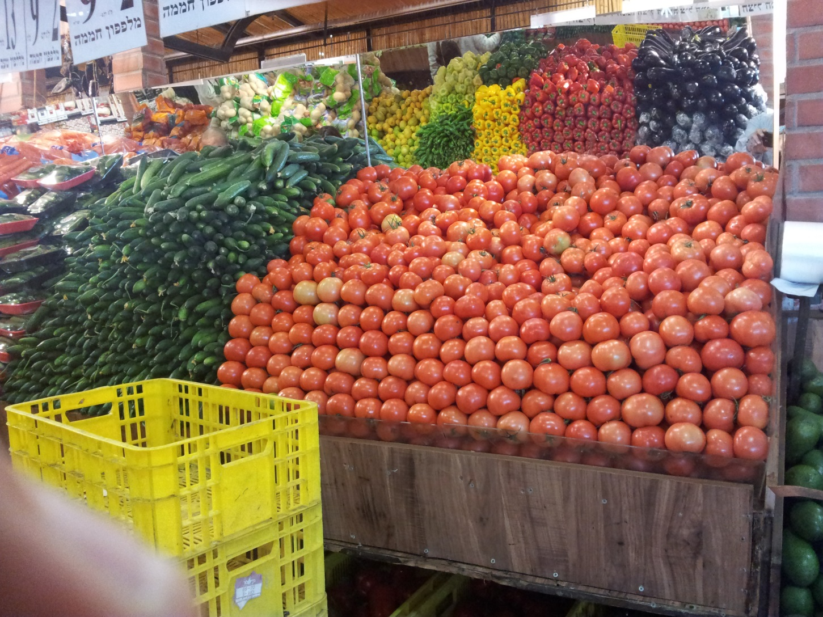
Is this a Tomato?

Slide 4
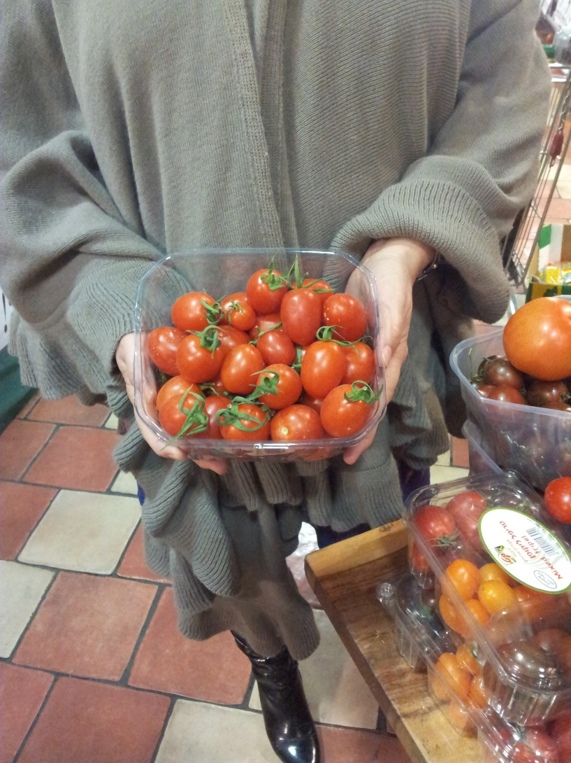
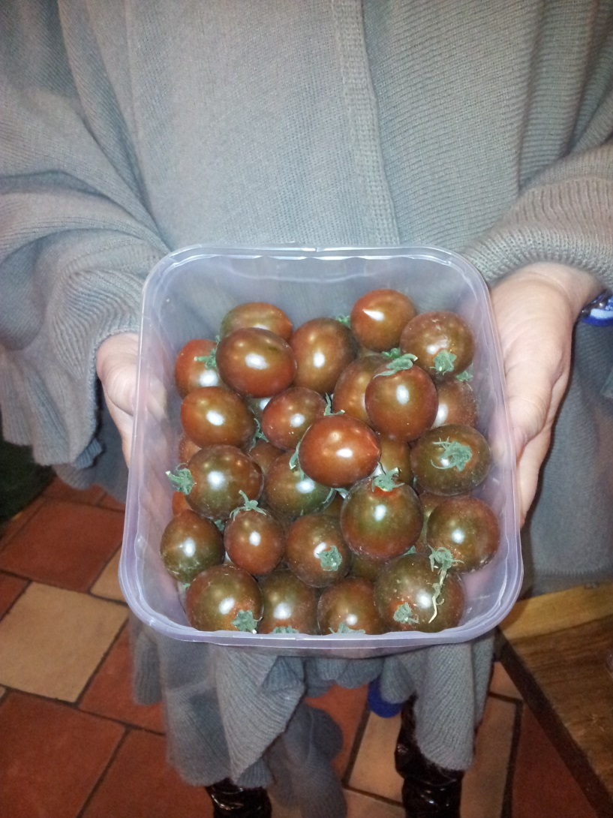
Or this …

Slide 5
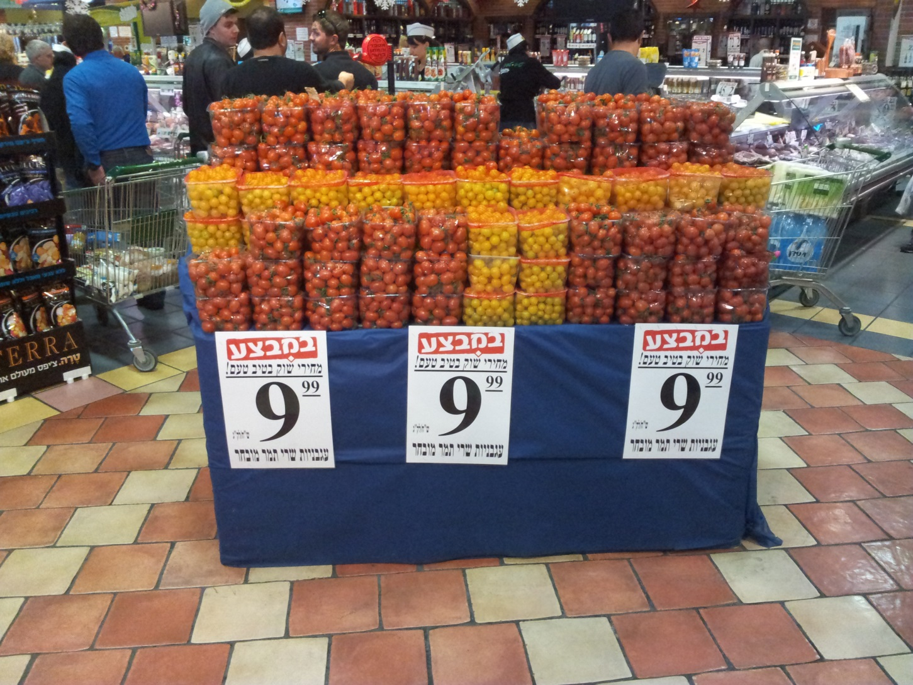
Or this

Slide 6
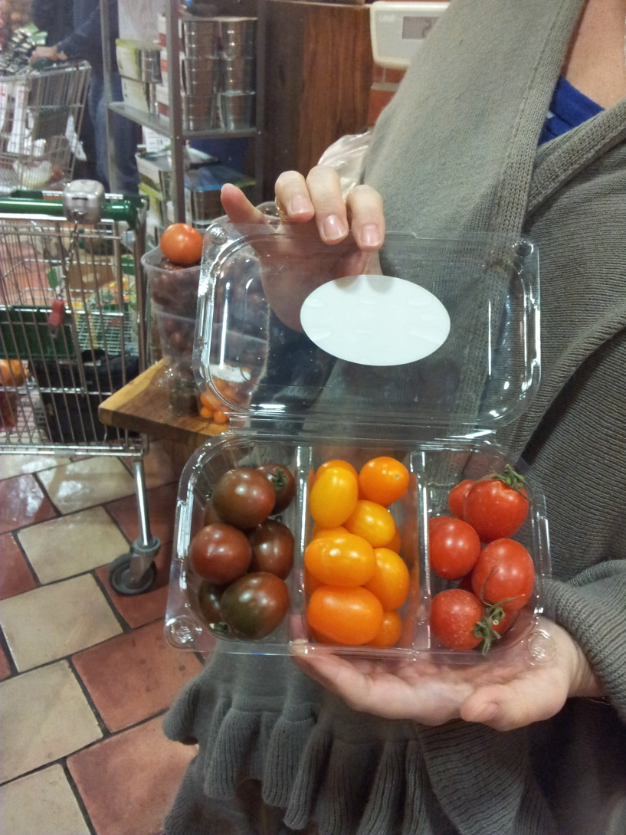
Or maybe this?

Slide 7
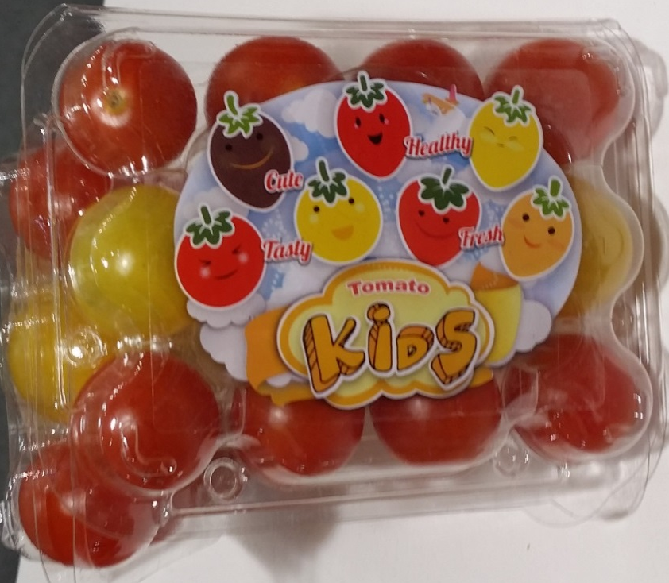
For the kids?

Slide 8
From thinking out the box
Into
Thinking Out Of The Plot

Slide 9
AgriQuality- Who we are?
A consultancy office located near Beer-Sheva at the south of Israel.
Owned by Shafrir Godel
Established in 1998
Focusing on the international agro-business, mainly Israel & India.
Providing services to farmers and agro-companies in various regions
Addressing economical Marketing and growing challenges
Very deep understanding and familiarity of the Israeli agriculture sector.
Organizing custom made agriculture tours

Slide 10
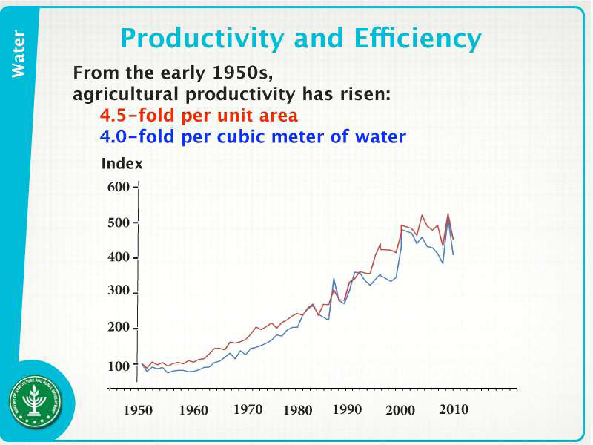


Slide 11
Israel Vs. OECD
תעשייה | OECD | ישראל
תנובת חלב שנתית לפרה | 6500 ליטר | 11,000 ליטר
תנובת ביצים שנתית לתרנגולת | 135 | 250 ביצים.
אחוז מי ביוב ממוחזרים לשימוש | 5%-20% | 80%
טון תמרים להאקטר | 30 | 150
טון זיתים להאקטר | 0.5 | 1.5
טון תפוח אדמה להאקטר | 28 | 40
טון מלפפונים להאקטר | 350 | 450
טון תפוחים להאקטר | 20 | 50
תחזית טון פירות הדר לדונם תוך חמש שנים | 3.5 | 4
טון אגסים להאקטר | 22 | 35
טון שזיפים להאקטר | 11 | 18
טון אפרסקים להאקטר | 13 | 30
טון ענבים להאקטר | 12 | 26
טון אבוקדו להאקטר | 7 | 18

Slide 12
Forging investments in Israeli Agro firms
שם חברה | תחום חברה | גודל | הגורם המשקיע | גודל ההשקעה | מועד ההשקעה | מטרת ואופי ההשקעה
נטפים | השקייה. | 4000 עובדים. | קרן פרמירה. | 52.5 מיליון דולר | 2011 | רכישת 61% מהחברה.
נען | השקייה. | 600 עובדים. | ג'יין. | 60 מיליון דולר | 2007-2012 | רכישת החברה.
אדמה | הגנה על יבול חקלאי. | 4000 עובדים. | צ'יינה כימיקלים. | קניית החברה | 2014 | קניית החברה.
הזרע | טיפוח, ייצור ושיווק זרעי מכלוא של ירקות וגידולי שדה. | 330 עובדים. | וילמורין. | 134 מיליון דולר | 2003 | קניית 42.4% מהחברה.
זרעים גדרה | טיפוח זני מכלוא של ירקות | 180 עובדים. | סינג'נטה | 95 מיליון דולר. | 2007 | רכישת החברה.
פלסטרו גבת | יצרנית אביזרי השקייה. | 280 עובדים. | קרן פימי. | 60 מיליון דולר | 2014 | רכישת החברה
תנובה | ייצור ושיווק מזון. | 7000 עובדים. | ברייט פוד. | 500 מיליון שקל | 2014 | רכישת 56% מהחברה.

Slide 13
Components of an effective ecosystem for innovative agriculture
PRODUCTIVE FARMERS
Fresh produce traders and exporters
Academy and applied r&d
Government
Private sector - input manufacturers, suppliers and professional service providers

Slide 14
Key success factors
The need
Availability of resources: funds, knowledge, land and water
Access to High End export markets that can pay for big investments in R & D and infrastructure.
Cooperativeness
  The Kibbutz and the Moshav
  Agrexco
  R & D Close and open relationship along the value chain
  Governmental involvement
  Innovative and Excellence approach

Slide 15
Todays challenge

Slide 16
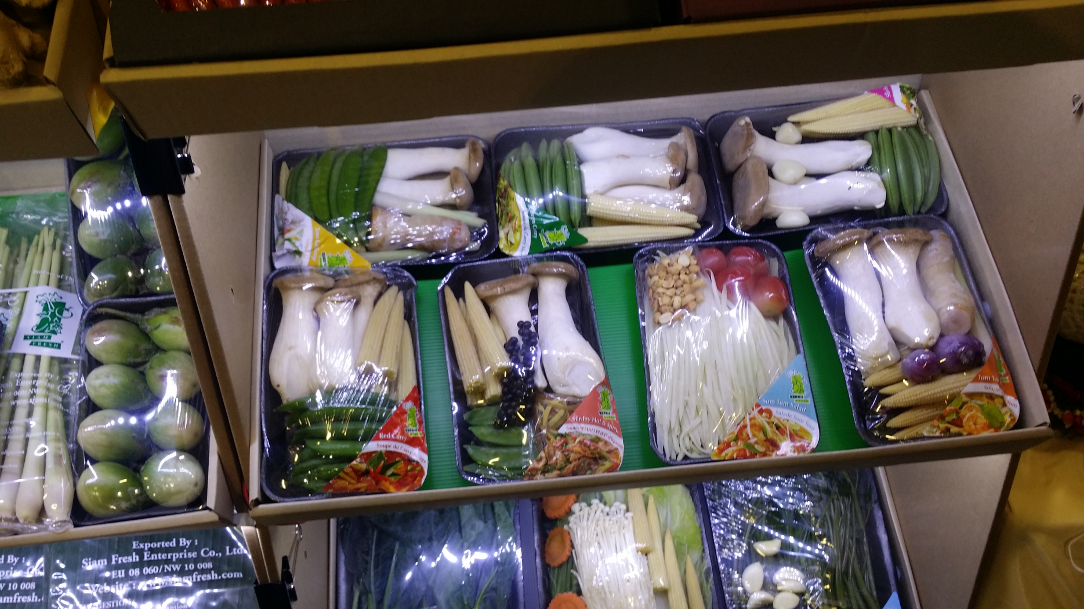

Slide 17
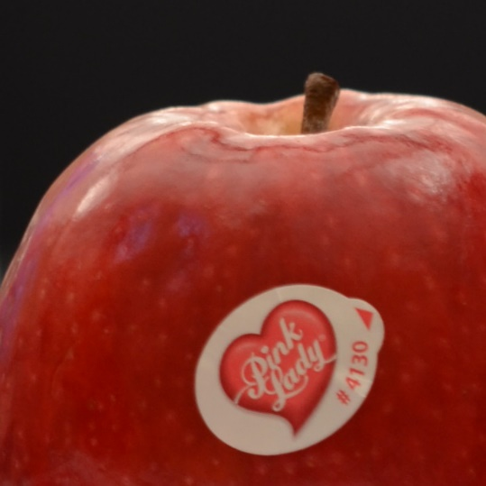

Slide 18
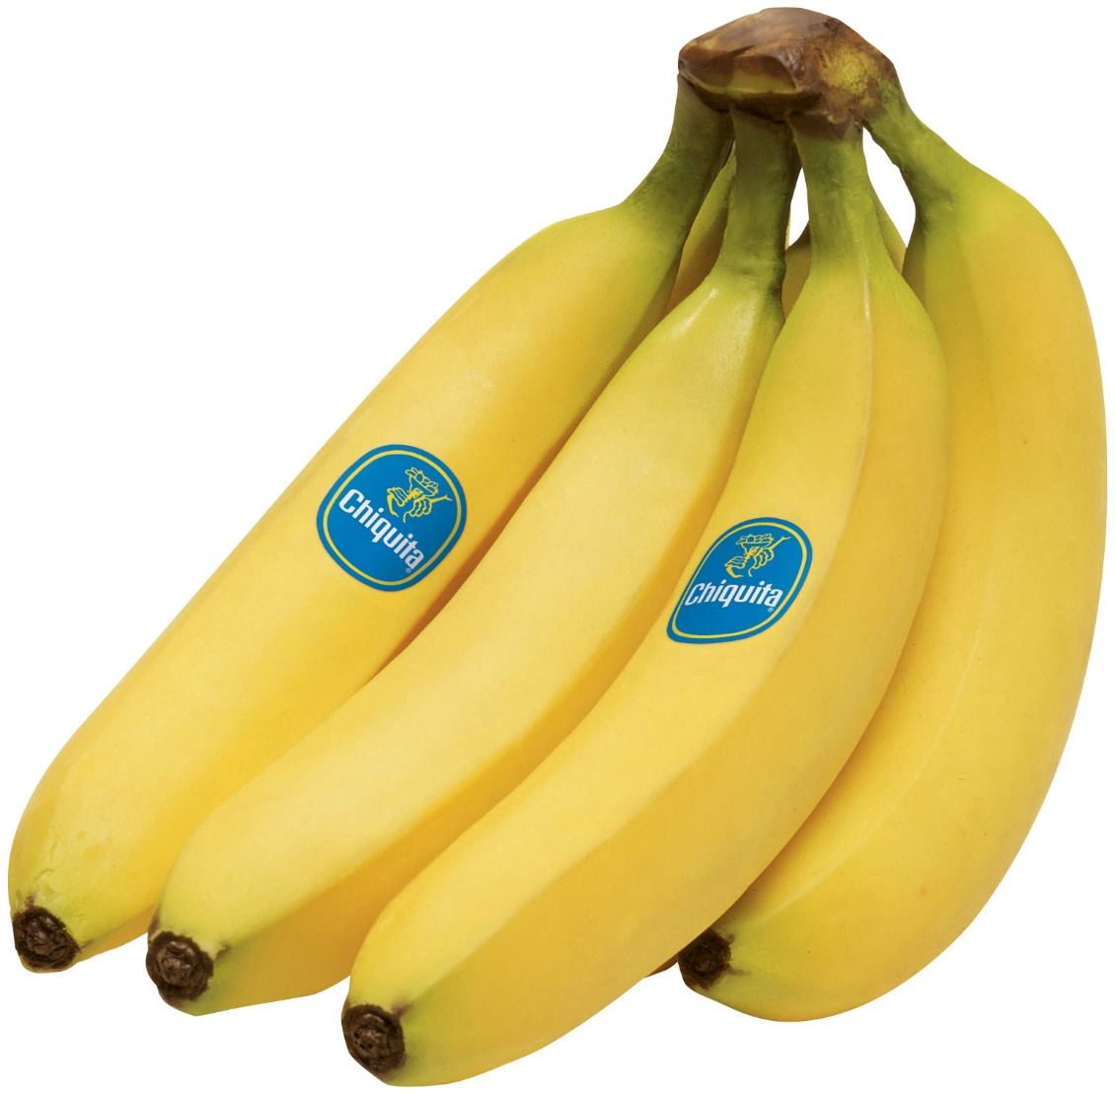

Slide 19
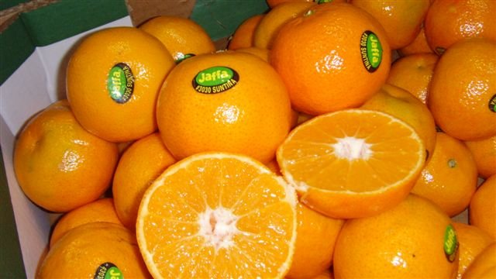
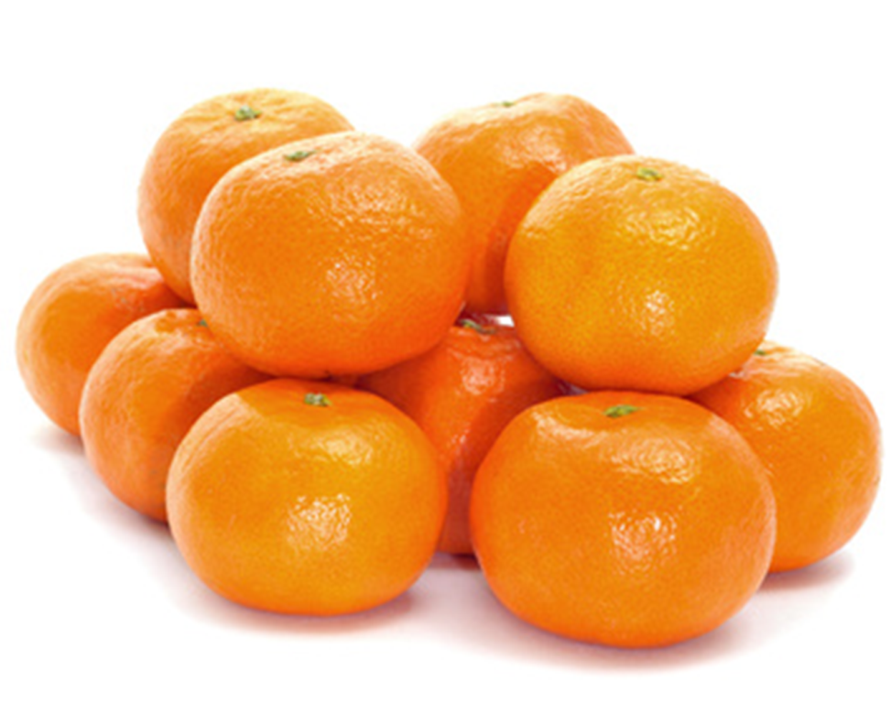

Slide 20
Adding value to the produce while Thinking Out of The Plot
extraction
Pickling
Powder
Scalding
Drinks
Cosmetics
Alcohol
Mix

Slide 21
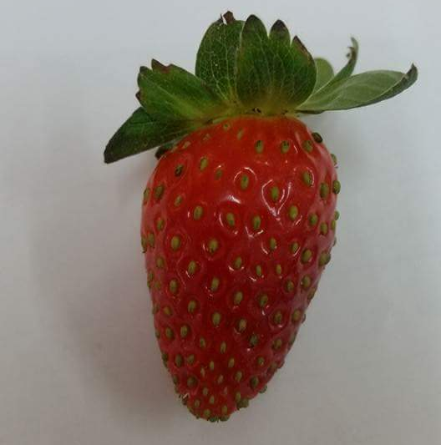
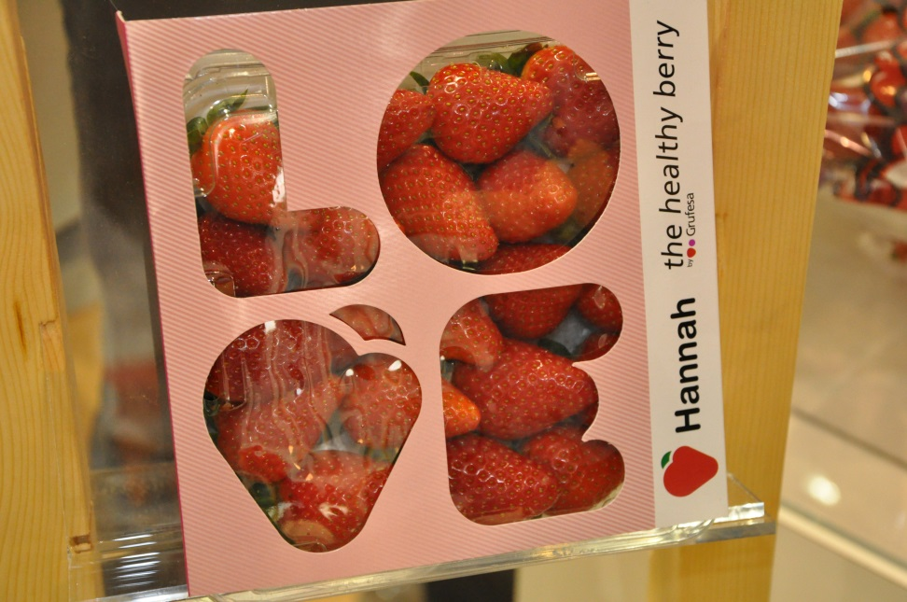
Strawberry or a gift?
Turn this
Into this

Slide 22
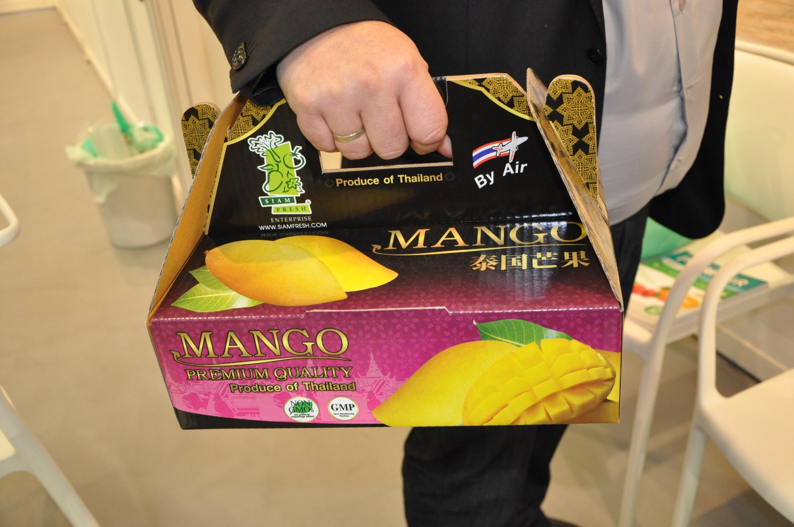
Let’s pack

Slide 23
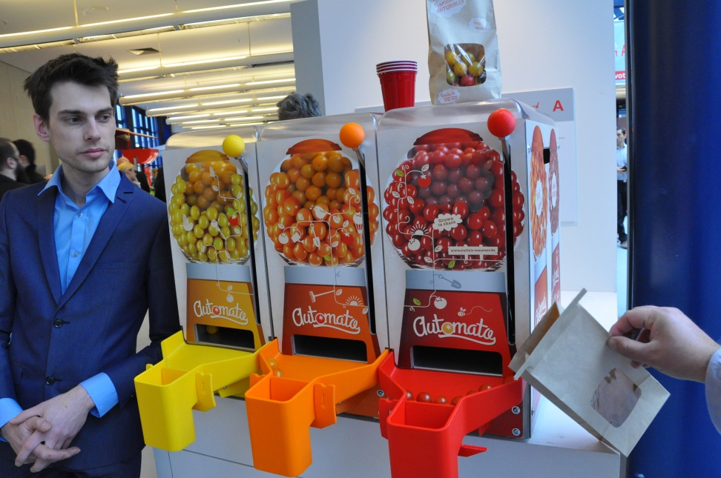
Can we compete sweets and candies?

Slide 24
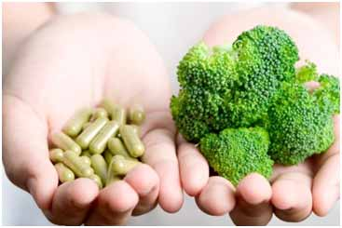
How much?

Slide 25
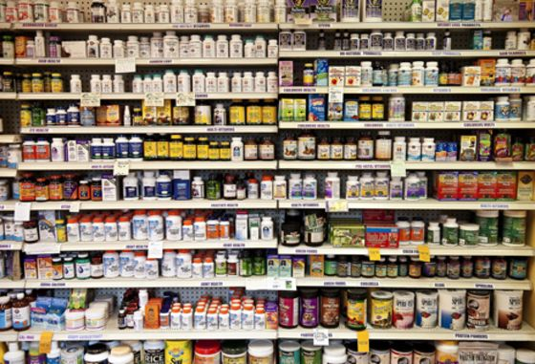
$37,000,000,000
Nutrition Business Journal (June 2015)

Slide 26

June 27-28
Tel Aviv

Slide 27
Thanks
www.agriquality.net

